Slide 1
Klinik dozimetriya.
Qattiq jismli dozimetrlar
Valijonova shodiya
Sayfullayeva Sitora

Slide 2
reja:
1) Qattiq jismli dozimetr haqida .
2) Qattiq jismli dozimetrlar ishlash prinsipi.
3) Qattiq jismli dozimetrlar amaliyotdagi o’rni.

Slide 3
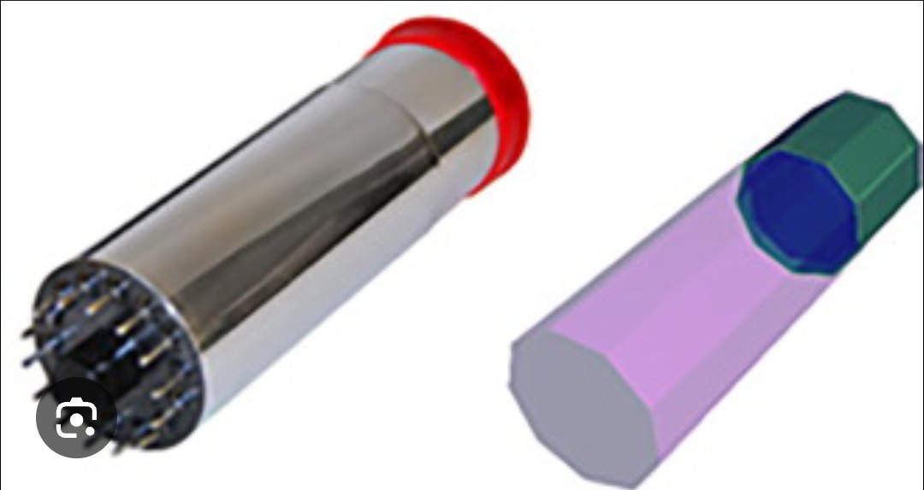
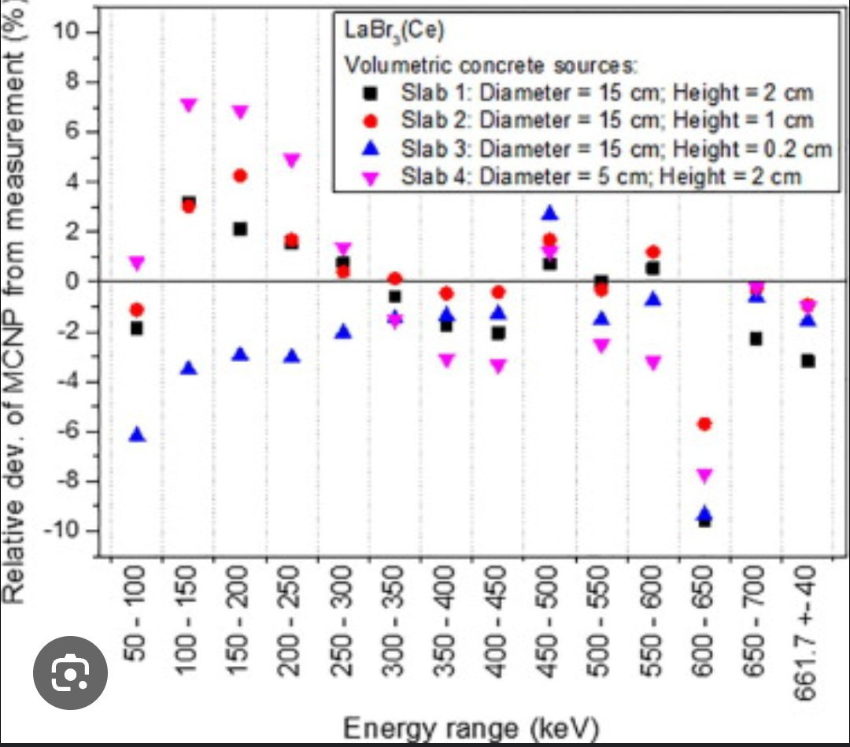
Sintillyatsion hisoblagich — bu yadroviy nurlanishlarni va elementar zarralarni qayd etuvchi qurilma bo‘lib, uning asosiy elementlari zaryadlangan zarralar ta’sirida yorug‘lik sochuvchi modda (sintillyator) va fotoelektron ko‘paytirgich (FEU) hisoblanadi. Ionlashtiruvchi zarralar (masalan, alfa-zarralar, yadroning bo‘linish mahsulotlari) ta’sirida hosil bo‘ladigan yorug‘lik chaqnashlarini (sintillyatsiyalarni) ko‘z bilan kuzatish 20-asr boshlarida yadroviy fizikadagi asosiy usullardan biri bo‘lgan. Keyinchalik scintillyatsion hisoblagichlar ionizatsion kameralar va proporsional hisoblagichlar bilan to‘liq almashtirildi. Biroq, 1940-yillarning oxirida, scintillyatsiyalarni ro‘yxatdan o‘tkazish uchun katta kuchaytirish koeffitsiyentiga ega ko‘p pog‘onali FEUlar qo‘llanila boshlagach, bu hisoblagichlar yadroviy fizikaga qaytdi. Bu FEUlar juda kuchsiz yorug‘lik chaqnashlarini ham qayd eta oladi.

Slide 4
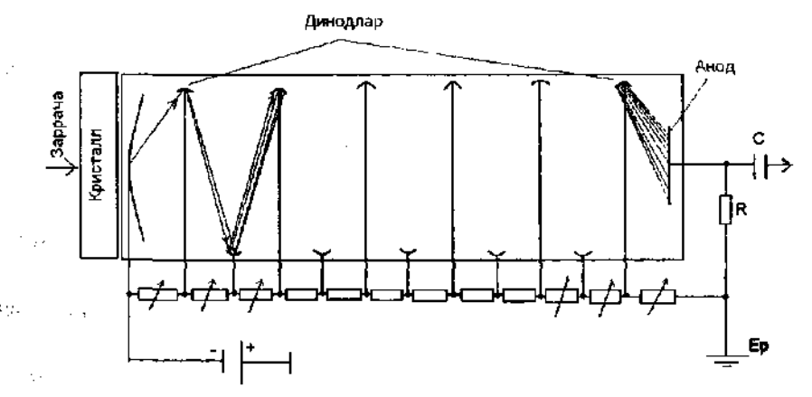
Sintilyatsion sanagichlar ishlash prinsipi asosida juda mayda kichkina chaqnash hisobiga energiyani o’lchash imkoniyati mavjud biroq faqat bitta chaqnash(nurlanish) hisobiga zanjirda zarracha energiyasiga ekvivalent bo’lgan to’k kuchi hosil qilish murakkab . Ushbu rasmda sintilyatsion sanagichning i sxemasi berilgan bo’lib u fotokatod(Kristall) seziydan tayyorlangan bo’lishi mumkin , Elektrodlar(dinodlar) hamda anoddan tashkil topgan bularning barchasi ichidan havosi so’rib olingan trubka Ichiga joylashtirilgan . Zarracha fotokatodga urilganda fotoelektron emissiya hodisasi yuz beradi , so’ngra uchib chiqgan elektron(u chiqish ishiga teng energiyaga ega bo’ladi) fotokatodga nisbatan musbat potensiallangan dinod tomon harakatlanadi va u yerga urilib ikkilamchi electron emissiya hodisasini hosil qilib yanada ko’p elektronlar shu tartibda dinodlar tomon urilib son jihatdan ortib borib ohirida anod tomon yetib olishadi so’ngra anodni kuchaytirgichga yoki sanagichga zanjir qilib ulanib energiya miqdori hisoblanadi

Slide 5
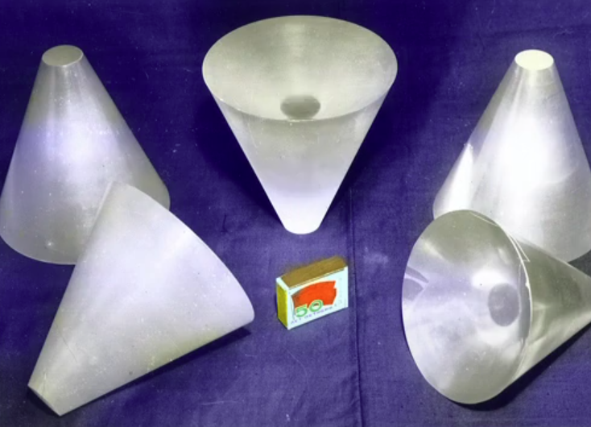
Cherenkov sanagichi — bu tez harakatdagi zaryadlangan elementar zarralarni aniqlovchi detektor bo‘lib, u ushbu zarralar detektor muhitida harakatlanganda hosil qiladigan Cherenkov nurlanishi asosida ularni qayd etadi.
Cherenkov nurlanishi (yoki Vavilov–Cherenkov nurlanishi) – bu zaryadlangan zarra shaffof muhitda shu muhitdagi yorug‘lik tezligidan yuqori tezlikda, ya’ni v > c/n shart bajarilganda harakatlanganda yuzaga keladigan nurlanishdir. Bu yerda v – zarraning tezligi, c – vakuumdagi yorug‘lik tezligi, n esa muhitning sinish ko‘rsatkichi

Slide 6
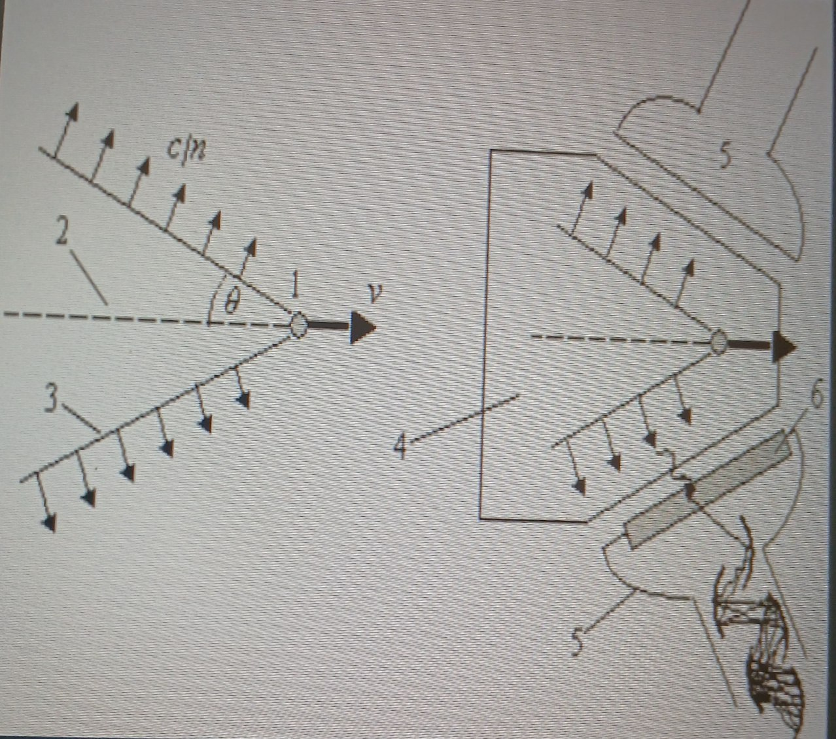
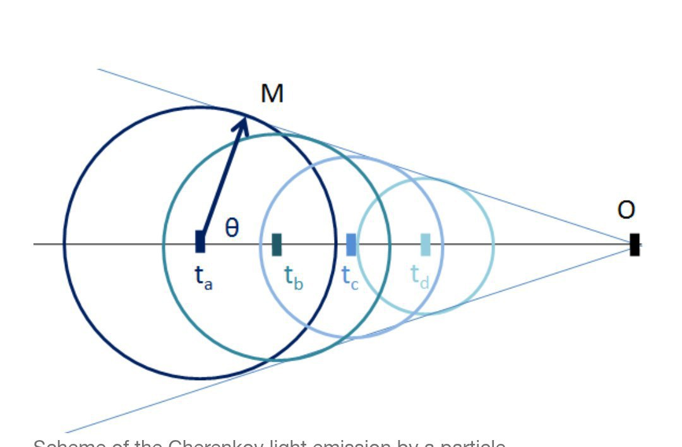
Cherenkov sanagichining ishlash prinsipi.
1 – zarracha , 2 – zarracha traektoriyasi , 3- to’lqin fronti 4 –radiator (dozimetr bo’shlig’I muhit vazifasida) 5 FEK – fotoelektron kuchaytirgich 6 – fotokatod
Zarraning Cherenkov nurlanishiga aylanuvchi energiyasi, u muhitdagi atomlarni ionlashtirish va qo‘zg‘atishga sarflaydigan energiyasiga nisbatan juda kichik bo‘ladi. Radiator (ya’ni muhit) turiga qarab, zarra 1 sm yo‘l bosganda chiqadigan fotonlar soni bir nechtadan bir necha yuztagacha bo‘lishi mumkin. Bu nurlanishni vizual tarzda ko‘rish yoki fotoapparat plyonkasi hamda fotoelektron ko‘paytirgich (FEK) yordamida qayd etish mumkin. FEK nurlanish energiyasini elektr signaliga aylantiradi. Agar rangli fotoplyonka zarra harakat yo‘nalishiga perpendikulyar joylashtirilsa, radiatordan chiqayotgan nurlanish ko‘k-binafsha rangli halqa ko‘rinishida aks etadi.

Slide 7
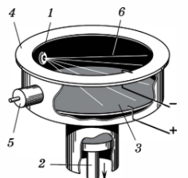
Vilson kamerasi . Tuzilishi ishlash prinsipi.
1 – zarrachalar manbai 2- porshen 3 , 4 – elektrodlar(elektr maydon hosil qilish uchun) 5 – yoritish uchun lampa 6 – izlar
Vilson kamerasi ishlashi uchun kamera Ichida to’yingan bug’ hosil qilinadi (kamera ichiga spirt bilan namlangan latta joylashtirish misol bo’la oladi) va porshen tushirlishi natijasida kamerada o’ta to’yingan bug’ hosil qilinadi va aynan shu paytda ionlashtiruvchi zarrachalar o’ta to’yingan bug’ molekulalarini ionlashtirda va o’z yo’lida suv tomchilari hosil qiladi ushbu tomchilardan hosil bo’lgan “treck”lar optic qurilmalar misol uchun fotoaparat yordamida rasmga olinib ionlashtiruvchi zarralar qoldirgan izi uzunligi o’rganiladi . Agarda kamera Ichida magnitlar yordamida magnit maydon hosil qilinsa aylanasimon izlarni ham o’rganishimiz mumkin misol uchun bizga magnit maydon induksiyasi B ma’lum bo’lsa so’ngra qayd qilish yordamida olingan aylanasimon izlar radiusi yordamida ham zarracha enrgiyasini hisoblash mumkin. Ushbu g’oya “pufakchali” kamerada qo’llaniladi biroq unda o’ta qizdirilgan

Slide 8
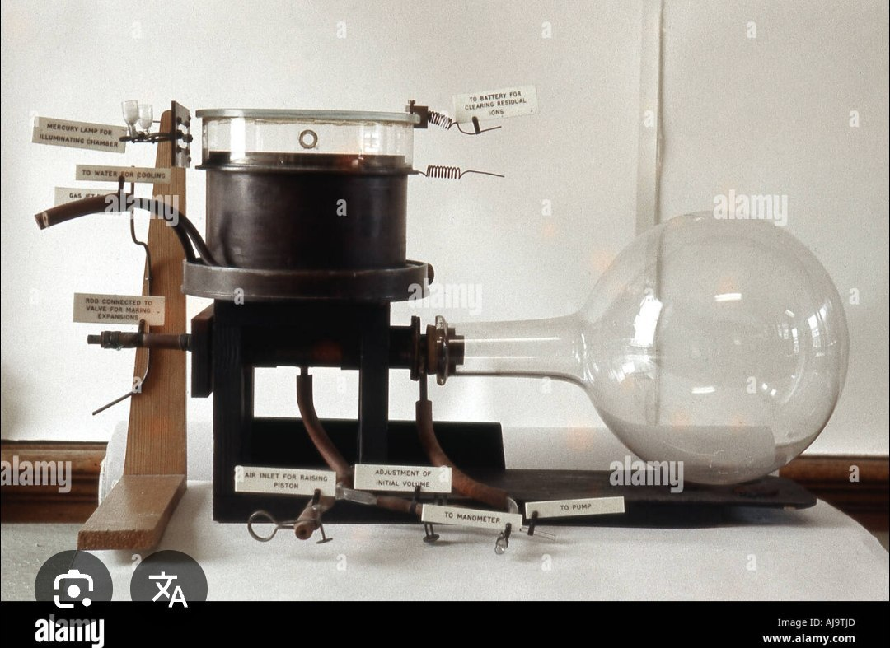
Vilson kamerasi .
Vilson kamerasi XX – Asr boshlarida(1912-yil) Charlz Vilson tomonidan yaratilgan bo’lib ionlashtiruvchi nurlanishlar o’ta to’yingan bug’da qoldirga iz(treck)larni aniqlash orqali zarracha tezligi hamda energiyasi aniqlangan XX asr o’rtalariga kelib Vilson kameralari amaliyotda pufakchali kameralar(Gleyzer kameralari) tomonidan chetga chiqarilib tashlandi

Slide 9
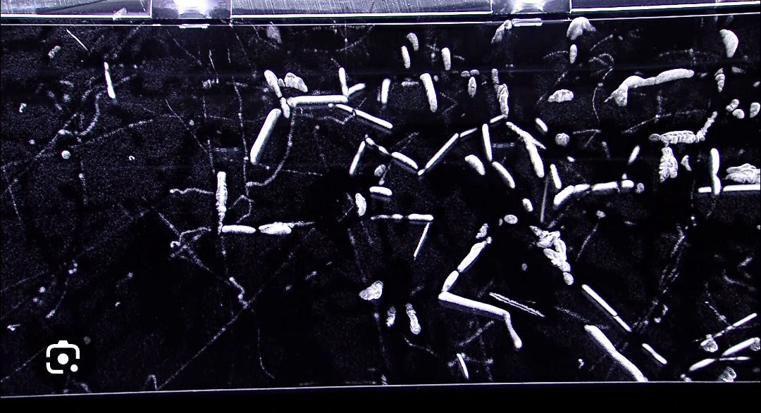
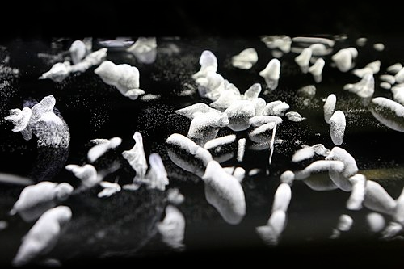
Tumanli kamerada radioaktiv zarrachalar izlari
Radioaktiv zarrachalarning izlari kamera ichidagi oʻziga xos sharoitlarga bogʻliq — asosan izopropil spirtining toʻyingan bugʻlari qatlami tufayli.

Slide 10
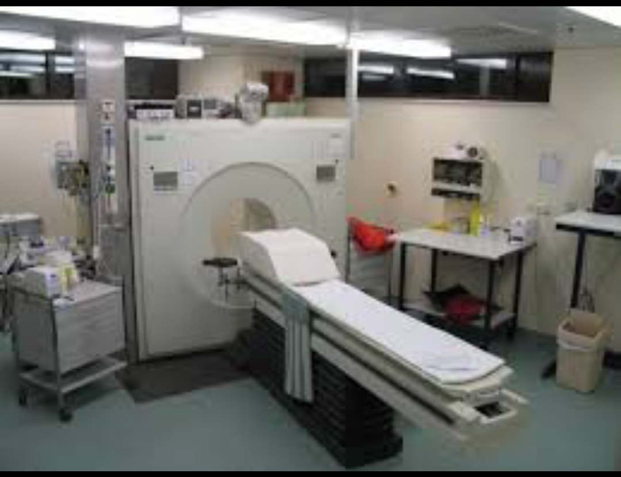
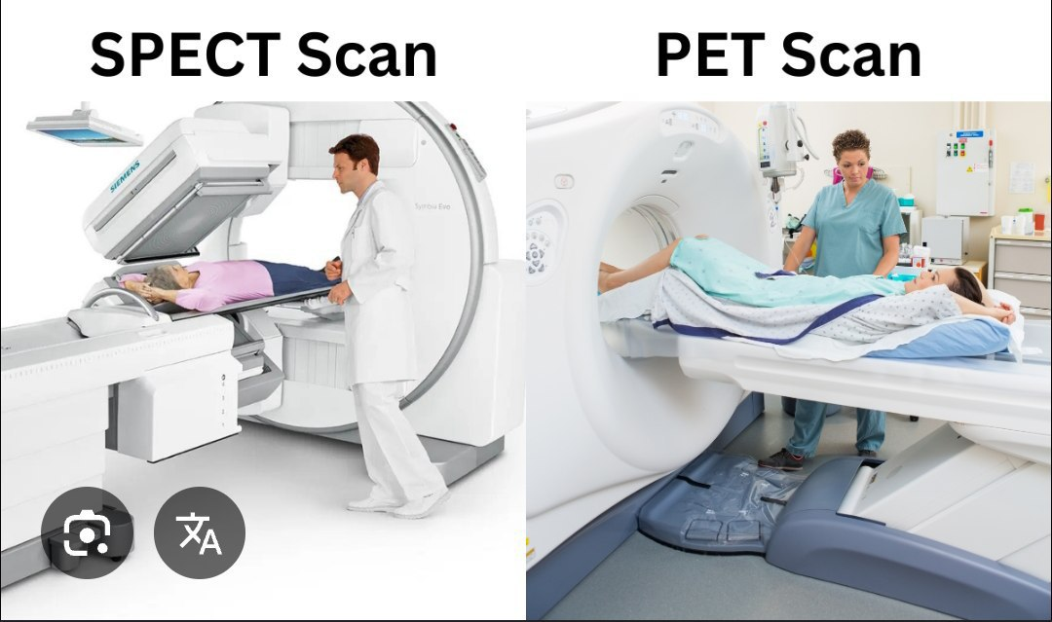
Sintsillyatsion kameraning qo‘llanilishi:
1. Yadro fizikasi
Zarrachalarni aniqlash va energiyasini o‘lchash.
Radioaktiv namunalardagi nurlanishni o‘rganish.
2. Tibbiyotda (nuklear meditsina)
Gamma-kamera sifatida foydalaniladi (masalan, skanerlashda: PET va SPECT tizimlarida).
Organlar faoliyatini gamma nurlanish yordamida tekshirish.
3. Ekologiya va radiatsion nazorat
Atrof-muhitdagi radioaktiv ifloslanishni aniqlash.
Radiatsion xavfsizlikni ta'minlash.

Slide 11
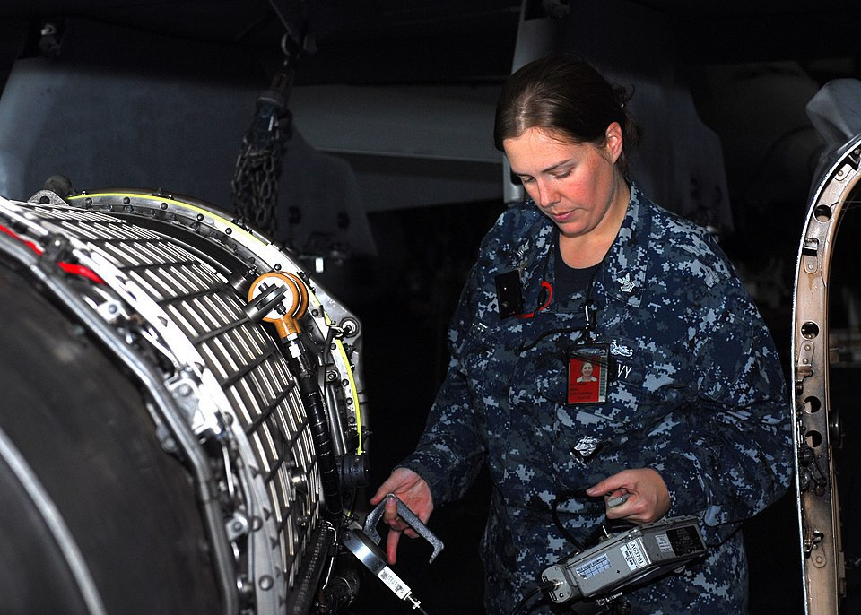
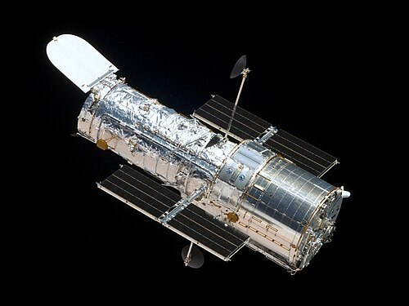
4. Neytron fizikasi
Neytron oqimini aniqlash va spektroskopiya.
5. Xavfsizlik va bojxona nazorati
Yuklarda yoki konteynerlarda yashirin radioaktiv moddalarning mavjudligini aniqlash.
6. Astronomiya (kosmik nurlanishni o‘rganish)
Kosmosda yuqori energiyali gamma va zarracha nurlanishlarni aniqlovchi teleskoplarda ishlatiladi.

Slide 12
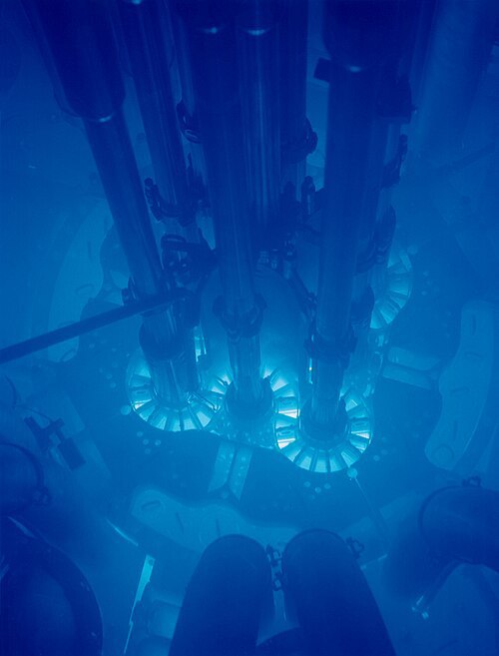
1. Yadro va zarracha fizikasi
Zarrachalarni aniqlash va turlarga ajratish (masalan, elektron, pion, kaon, proton).
Katta zarracha tezlatkichlarida (LHC, SLAC, DESY) ishlatiladi.
RICH (Ring Imaging Cherenkov) detektorlari zarracha turini aniqlash uchun qoʻllaniladi.
2. Neytrino fizikasi
Suv Cherenkov detektorlari (masalan, Super-Kamiokande Yaponiyada).
Neytrinolar kabi zaryadsiz zarrachalarni bilvosita aniqlash uchun ishlatiladi.
Kosmosdan keladigan neytrinolarni aniqlash imkonini beradi.
3. Astrofizika va kosmik nurlanish
Yuqori energiyali gamma-nurlar va kosmik zarrachalarni aniqlash.
Atmosferada paydo bo‘ladigan Cherenkov yorug‘ligini optik teleskoplar bilan qayd etish (masalan, H.E.S.S., MAGIC).

Slide 13
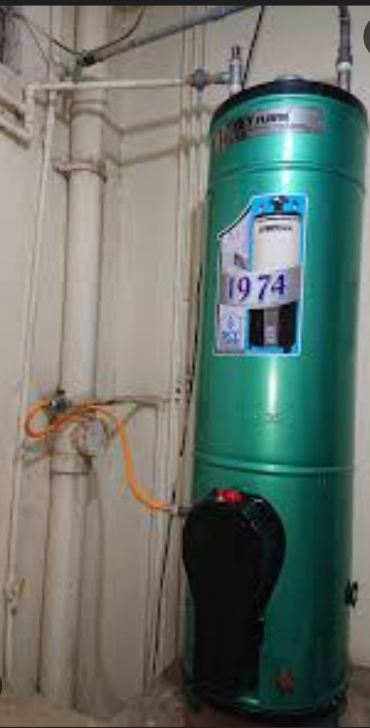
4. Tibbiyot (cheklangan qo‘llanish)
Baʼzi radiatsion tasvirlash yoki nazorat tizimlarida, ayniqsa tez harakatlanuvchi elektronlar ishtirok etganda, Cherenkov effektidan foydalaniladi.
5. Yadroviy xavfsizlik va monitoring
Yadroviy reaktorlar ichida ishlatiladi — masalan, reaktor havzasidagi faol yoqilg‘i elementlari Cherenkov nurlanishi bilan porlaydi.
Reaktordagi faol moddalarning mavjudligini vizual nazorat qilish mumkin.
6. Harbiy va xavfsizlik sohalari
Portativ Cherenkov detektorlari yordamida baʼzi radioaktiv moddalarni aniqlash mumkin (masalan, yashirin manbalarni topishda).

Slide 14
Foydalanilgan adabiyotlar:
1.https://en.m.wikipedia.org/wiki/Super-Kamiokande
2. https://en.m.wikipedia.org/wiki/Scintillation_counter
3. https://en.m.wikipedia.org/wiki/Ring-imaging_Cherenkov_detector
4. https://pubmed.ncbi.nlm.nih.gov/978249/
5.CHatGPT

